Slide 1
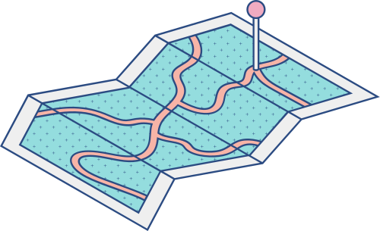
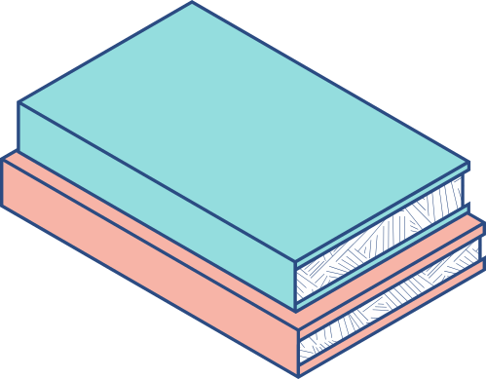




COMPUTER VISION
Klasifikasi Hewan
Marchio Apriadi
Satya Faiz Ramagya
Angga Kurnia Putra

Slide 2
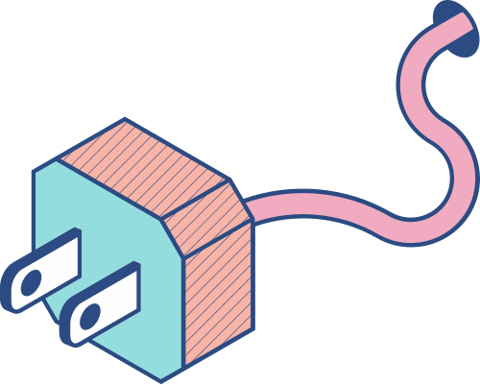
Apa itu Klasifikasi Hewan?
Proses mengelompokkan gambar hewan ke dalam kategori yang telah ditentukan.
Penting untuk aplikasi seperti pengawasan satwa liar, aplikasi mobile untuk identifikasi hewan, dan penelitian biologi.

Slide 3

Apa itu Convolutional Neural Network (CNN)?
CNN adalah salah satu jenis neural network yang biasa digunakan pada data image. CNN bisa digunakan untuk mendeteksi dan mengenali object pada sebuah image.
CNN terdiri dari lapisan-lapisan konvolusi yang dapat mengekstraksi fitur dari gambar.

Slide 4
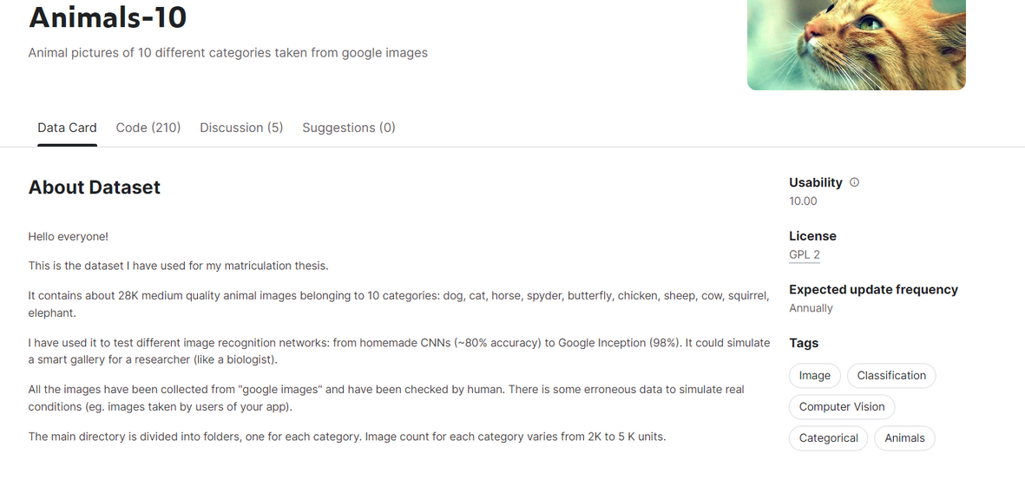
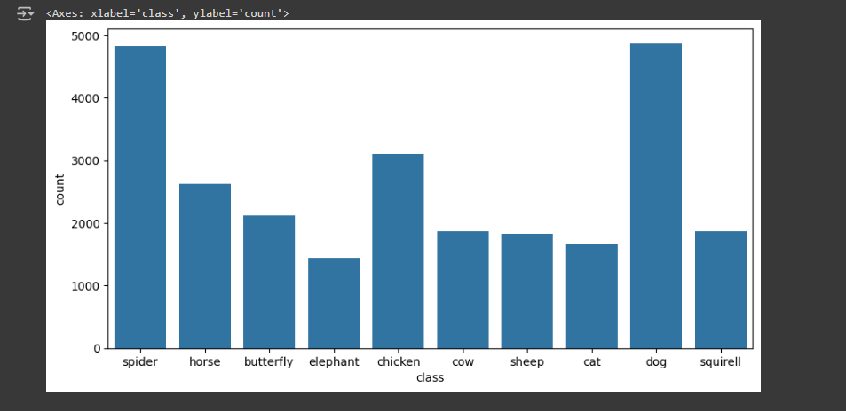
DATASET
SUMBER DATASET
Animals 10
https://www.kaggle.com/datasets/alessiocorrado99/animals10

Slide 5
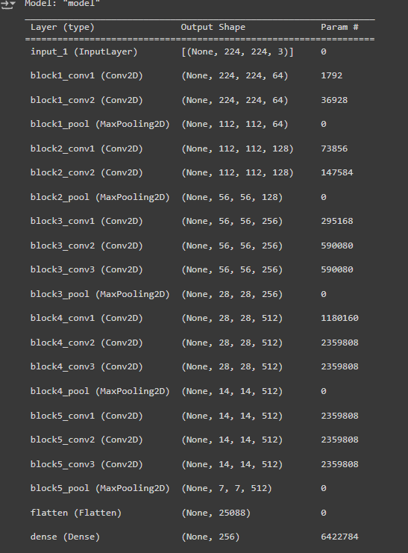
Arsitektur CNN
Convolutional Layers
LAYER UTAMA DALAM MODEL CNN
Fungsi Utama: Mengekstrak fitur dari gambar input melalui operasi konvolusi.
Output: Ekstraksi fitur dari gambar.
Pooling Layer
Fungsi Utama: Mengurangi dimensionalitas peta fitur sambil mempertahankan informasi penting.
Output: Reduksi dimensionalitas dengan mempertahankan informasi penting.
Fully Connected Layer
Fungsi Utama: Menggabungkan fitur yang diekstraksi oleh layer sebelumnya untuk melakukan klasifikasi akhir.
Output: Kombinasi fitur untuk melakukan klasifikasi.

Slide 6
VGG16
VGG16 adalah sebuah arsitektur Convolutional Neural Network (CNN) yang sederhana dan efektif dalam tugas klasifikasi gambar. Arsitektur ini dikembangkan oleh tim dari Visual Geometry Group (VGG) di Universitas Oxford dan diperkenalkan dalam makalah "Very Deep Convolutional Networks for Large-Scale Image Recognition" pada tahun 2014.
Berikut adalah arsitektur dari VGG16 secara rinci:
Input: Gambar dengan ukuran 224x224x3
Blok 1: Dua lapisan konvolusi (64 filter), diikuti dengan max-pooling
Blok 2: Dua lapisan konvolusi (128 filter), diikuti dengan max-pooling
Blok 3: Tiga lapisan konvolusi (256 filter), diikuti dengan max-pooling
Blok 4: Tiga lapisan konvolusi (512 filter), diikuti dengan max-pooling
Blok 5: Tiga lapisan konvolusi (512 filter), diikuti dengan max-pooling

Slide 7
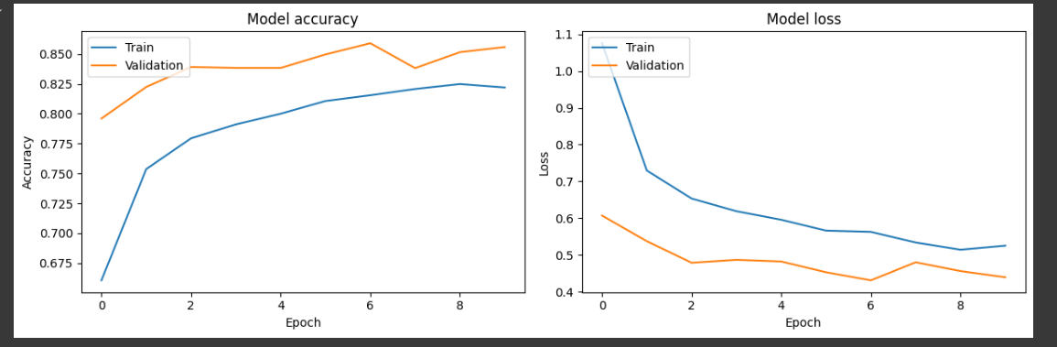
Hasil Training
Proses training dilakukan dengan memberikan 10 pengulangan (epochs) dengan optimizer Adam dan learning rate 1e-3
*epoch 10 -- loss: 0.5249 - accuracy: 0.8219 - val_loss: 0.4390 - val_accuracy: 0.8558

Slide 8
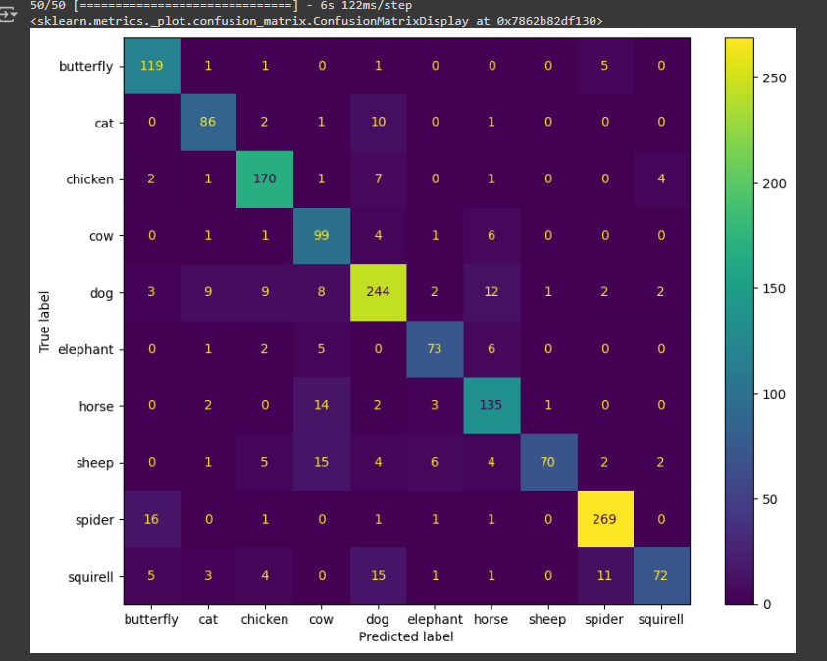
Classification Report
Review dari hasil pelatihan menggunakan model untuk menghasilkan prediksi pada set pengujian (test_gen).

Slide 9
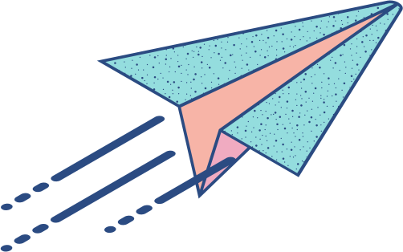
Terimakasih

